Slide 1
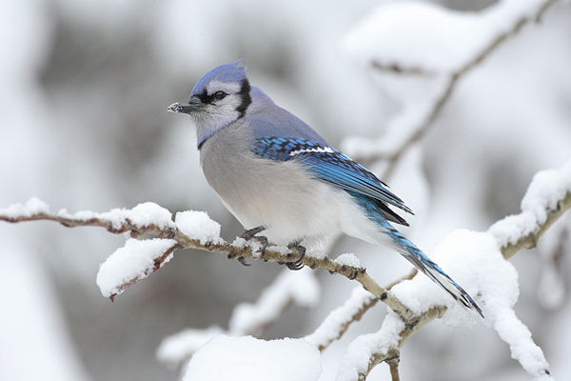
به نام آنکه هستي نام از او يافت
فلک جنبش، زمين آرام از او يافت

Slide 2
کارگاه تربيت مدرس مهارتهاي زندگي
فنون و روشهاي مناسب براي آموزش مهارت کار تيمي

Slide 3
شرکت کنندگان محترم پس از گذراندن اين کارگاه آموزشي بايد بتوانند:
تيم و کار گروهي را تعريف کنند و مشخصات آن را ذکر کنند.
دلايل نياز به کار گروهي را توضيح دهند.
نحوه تشکيل يک تيم را توضيح دهند.
مزاياي انجام کارها به صورت تيمي را بيان کنند.
معايب و آفات کار تيمي را شرح دهند.
نقشها، وظايف و اختيارات را در کار تيمي شرح دهند.
روشهاي حل تعارض در گروه را بيان کنند.
مراحل طراحي يک برنامه براي آموزش کار گروهي را توضيح دهند.
روشهاي مناسب براي آموزش مهارت کار گروهي را نام ببرند.
براي هر کدام از روشهاي آموزش کار گروهي نمونه اي را طراحي و اجرا نمايند.
تمرينهاي لازم را براي آموزش بينندگان متناسب با سن، سطح تحول و بافت زندگي آنها طراحي نمايند.

Slide 4
تعريف گروه و کار گروهي
يک تيم شامل مجموعه اي از افراد با دانش، استعداد، تخصص و خصلتهاي خاص خودشان است که در کنار يکديگر براي رسيدن به يک هدف مشترک مي کوشند
اعضاي يک تيم ممکن است همديگر را نشناسند، و عليرغم تفاوتهاي فردي و فرهنگي اشان بايد بکوشند تا روابط موثري براي کار مشترک ايجاد کنند
کار گروهي (تيمي): فرايندي که از طريق آن تعدادي از افراد از طريق تعامل در راستاي رسيدن به هدف مشترک کوشش مي کنند

Slide 5
علل احساس نياز به كار تيمي
پيچيدگي وظايف و كارها
نياز به خلاقيت
مشخص نبودن مسير آينده: نياز به انعطاف‏پذيري
استفاده بهينه از منابع
افزايش بهره‏وري, اثربخشي و هماهنگي
نيازبه يادگيري
نياز به تعهد و پشتكار قوي
پياده‏سازي برنامه و طرح‏هايي كه به همكاري ديگران نياز دارد.
چند وظيفه‏اي و ميان رشته‏اي بودن كارها و فرآيندها

Slide 6
انگيزه های پيوند دهنده افراد درگروه / تيم
نيازهای مادی / فيزيکی
بقا/ رقابت/ترس از قدرت بيرونی / فشارهای محيطی
نيازهای عاطفی اجتماعی
امنيت/ وابستگی/ حس تعلق
دورنما و اهداف مشترک
پيشرفت/توسعه/ آرمان گرايي
اصول و ارزش های مشترک
يگانگی/ ابتکار و ابداع/ سودمندی اجتماعی
گروه
تيم

Slide 7
تيم
گروه
عمدتاً نيروهاي پيوند دهنده دروني مانند اصول, ارزشها، باورها و آرمان مشترك براي تعريف چارچوب‏ها در جريان حركت.
تركيبي از نيروهاي پيوند دهنده بيروني و دروني، مانند احساس تعلق، اهداف مشترك و ارتباط كاري در چارچوب وظايف و فرآيندهاي مرتبط.
نيروي پيوند دهنده بيروني:
مانند نيازهاي مشترك بقا و امنيت، ترس از دشمن بيروني يا قدرت مافوق

Slide 8
فرد و تيم
1. عضويت در گروه به معناي استحاله فردي نيست، افراد بايد از ويژگيهاي منحصر به فردشان در راستاي انجام وظايف خود در گروه استفاده کنند.
2. هر فردي استعدادها، محدوديتها و توانائيهاي خاص خودش را دارد. رهبر تيم بايد اين موارد را شناسايي کند و راستاي انجام وظايف از آنها استفاده کند.
3. هيچ فردي براي کار تيمي کاملاً مناسب يا کاملاً نامناسب نيست ، نقاط ضعف شما با نقاط قوت ديگري و قوت شما با ضعف ديگري ترکيبي پذيرفتني دارند
4. روابط بين افراد تيم مهمتر از توانائيهاي آنهاست. روابطي که انسجام تيمي را فراهم مي کنند در رسيدن به هدفها بسيار سودمند هستند ولي اگر افراد توانمند روابط مناسب نداشته باشند، بازده کار پائين خواهد بود.
در ادامه انواع روابط در تيم آمده است.

Slide 9
چگونه خود را به رهبر تيم معرفي کنيم؟
وقتي رهبر تيم انتخاب شد، فهرستي از سئوالهاي باز پاسخ تهيه کرده و در اختيار افراد قرار ميدهد. نمونه اي از سئوالهاي اين فهرست.
استعدادهاي من براي انجام اين پروژه عبارتند از ...
در انجام دادن اين پروژه از من اين کارها را نخواهيد ...
بهترين روش براي تشويق من ...
من در هر کاري که باشم، اين روزها را نمي توانم در سر کار حاضر شوم ...
نقطه ضعفهاي من در انجام کارگروهي عبارتند از ....
با آدمهايي که ويژگيهاي .... را داشته باشند، نمي توان کار کنم.
دوست دارم رهبر من فردي ...
من يک سري از ويژگيها را دارم که ميتوان در انجام کار گروهي مفيد باشند. اين ويژگيها عبارتند از...

Slide 10
براي تشکيل يک تيم کارآمد...
بايد بدانيد تيم چه کاري انجام خواهد داد
تيم کار محول (مشخص)شده را چگونه انجام خواهد داد
چه اطلاعاتي براي انجام کار تيمي مورد نياز است
چه منابعي براي انجام کاردر دسترس است
افراد بايد هنجارهاي عملکرد گروه را تعيين کنند
بايد فردي را براي رهبري گروه انتخاب نمايند
قواعد، مقررات و قوانين را تدوين نمايند.
در باره آنها بحث کرده به توافق برسند.
نقش، اختيارات و مسئوليت هاي هر عضو را مشخص کنند.
افراد قابليتها، مهارتها و محدوديتهاي خود براي کار تيمي را بشناسند.

Slide 11
تيم هاي کارآمد...
رهبر مورد قبول، توانمند و منعطف دارند (داشتن يکي از اين ويژگيها در حد بالا هم کفايت نمي کند)
رهبري را انحصاري نمي کنند و به اشتراک مي گذارند
اهداف، برنامه هاي کاري و مقررات کاملاً روشن دارند
اعضاي گروه بر روي هدفها و برنامه هاي کاري گروه توافق دارند
اعضاي توانمند و منعطف دارند که يکديگر را حمايت مي کنند
اعضاي تيم روابط باز و آزاد دارند
نقش هر کدام از اعضاي گروه کاملاً مشخص است
نقش افراد با علائق، مهارتها و استعدادهاي آنها تناسب دارد
اندازه گروه با وظايف و کارها، هنجارهاي عملکرد و ميزان انسجام گروه تناسب دارد.
مکانيزم مناسب براي حل تعارض دارند
انسجام دارند

Slide 12
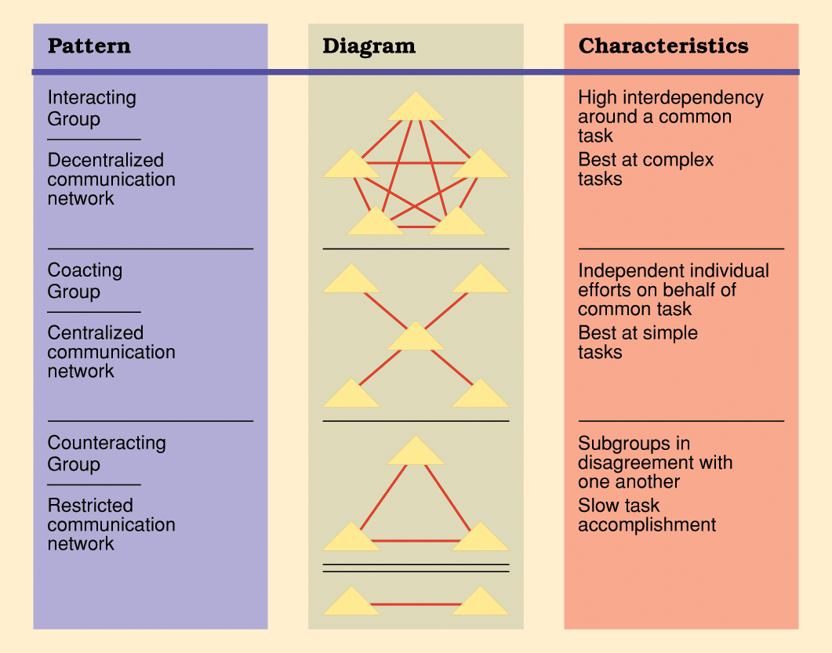
انواع روابط در تيم ها (غير متمرکز، متمرکز، محدود)

Slide 13
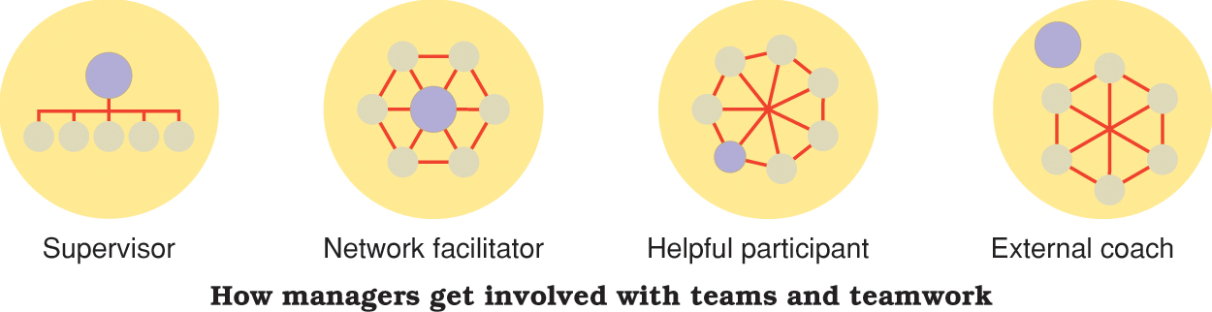
اشکال مختلف رهبري درتيم ها

Slide 14
محاسن كار تيمي
افزايش انگيزه‏هاي پرسنل
هم‏افزايي و افزايش بهره‏وري
رضايتمندي از کار
سرشکن شدن بار کارها و مسئوليتها
احساس نقش داشتن در موفقيتها و کارهاي بزرگ
تعهد مشترك اهداف
بهبود ارتباطات
افزايش مهارتهاي شغلي
افزايش انعطاف‏پذيري
افزايش خلاقيت

Slide 15
معايب كار تيمي
اصطكاك در تقسيم كار و تصميم‏گيري – صرف زمان زياد براي رسيدن به تصميم
تفاوت سبک کار کردن بين اعضاي تيم
دستورالعمل هاي کاري مبهم
كاهش بازدهي، بخصوص در ابتداي شكل‏گيري تيمها
مشكل همسو كردن اهداف فردي، گروهي و سازماني
به تعويق افتادن اجراي كار به بهانه نظرخواهي و مشاركت
سازش و گروه سالاري تحت عنوان اجماع
توجيه سوء مديريت و نبود رهبري
عدم استفاده بهينه از تخصص‏ها و درگير شدن همه در كاري كه تخصص آنرا ندارند
از اين شاخه به آن شاخه پريدن، اتلاف وقت در جلسات بي‏نتيجه
لوث مسئوليت و متهم کردن متقابل به کم کاري

Slide 16
پنج آفت كار تيمي
بي توجهي به نتيجه كار
پرهيز از مسئوليت پذيري
نبود تعهد
ترس از برخورد
نبوداعتماد
حد اعلاي ضعف هر تيم
به سبب نبود تعهد و مشاركت واقعي
نبود برخوردهاي سازنده زمينه ساز عدم تعهد است
قصور در ايجاد اعتماد زمينه ساز آفت دوم است
آفت نخست بي اعتمادي اعضاي تيم به يك ديگر است

Slide 17

1- تعهد به آرمان و مأموريت مشترك.
2- تعهد به اصول و ارزشهاي مشترك.
3- تعهد به يادگيري و نوآوري مستمر.
4- وضوح در تعريف نقش ها
5- ارتباطات موثر و ديالوگ.
6- فضاي شفاف و اعتماد.
7- راهكارهاي تصميم گيري تعريف شده.
8- مشاركت موزون و متعادل.
9- آگاهي از فرآيند كار گروهي
10- مهارتهاي فردي مناسب (تعهد به غني سازي فردي)
ده فرمان براي كار تيمي موفق

Slide 18

کار گروهي هم ضرورت و اجبار ، هم يک انتخاب

Slide 19
تعارض در کار گروهي
زماني که بين نقشها، منافع و اختيارات دو يا چند نفر ازاعضاي گروه تداخل ايجاد شود به گونه اي که هر يک تصور کنند که کار بيشتري انجام ميدهند، جايگاهشان به مخاطره مي افتد يا منافع کمتري نصيبشان ميشود، تعارض ايجاد ميشود.
دوام تعارض ميتواند گروه را از هم گسيخته يا کار گروهي را بي اثر نمايد. به همين دليل بايد هرچه زودتر اين تعارض حل شود.

Slide 20
روشهاي حل تعارض در گروه
رويکرد چکشي: يک نفر از تهديد، زور يا اقتدار خود استفاده مي کند، بقيه تسليم ميشوند. نتيجه اش خشم است.
مصالحه: هر کدام از اعضاء حاضر ميشوند قدري گذشت کنند تا به يک تصميم واحد برسند. ممکن است دلخوري پيش بيايد.
توافق يا اجماع: پس از ارائه و شنيدن استدلالها بر روي يک گزينه اجماع مي کنند. ممکن است زودرس و براي فرار از هيجانهاي منفي باشد.
ميانجي گري يا وساطت: يک طرف سوم غير ذينفع يا يک مشاور يا براي رسيدن به توافق وارد عمل مي شود.
حل مسئله خلاق: راه حلها و ايده هاي مختلف ارائه مي شود تا به يک راه حل قابل قبول برسند. در اينجا توافق واقعي حاصل ميشود.
Notes:
Hammer Approach: use of threats, force, or authority by one person, others submit, results in anger.
Compromise: each person volunteers to give up something in order to reach a decision, may result in strained feelings.
Mediation: uninvolved third party, counselor or consultant, referees or makes the decision.
Creative Problem Solving: ideas are developed until fully acceptable by all and true consensus is achieved.

Slide 21
آموزش مهارت کار گروهي
براي ارزشيابي آغازين مفاهيمي از کار گروهي را در قالب سئوال از يادگيرندگان بپرسيد.
از آنها بخواهيد که استعدادها، محدوديتها و مهارتهاي خود را در انجام کارهاي گروهي فهرست نمايند.
از آنها بخواهيد تجاربي را که در زمينه انجام کار گروهي داشتند بيان کنند و مزايا، محدوديتها و برون داد کار گروهي را ذکر کنند.
انجام يک کار گروهي متناسب با توانائيها و حوزه فعاليتشان را به آنها واگذار کنيد و از آنها بخواهيد که آن را ارزيابي کنند.
روش سوسيومتري را براي اندازه گيري پويائيهاي درون گروه به آنها بياموزيد.
روش دلفي براي ايجاد توافق را به آنها بياموزيد.
يادمان باشد که کار تيمي نياز به تمرين دارد، تا جايي که امکان دارد آنها را در کار گروهي وارد کنيم.

Slide 22
براي تبادل اطلاعات و همکاري
در حوزه روانشناسي و زمينه هاي وابسته مطالب جالب خود را برايم بفرستيد و مطالب مورد نياز خود را درخواست کنيد
fathabadi51@gmail.com
J_fathabadi@sbu.ac.ir
Ravanasa.com
دانشگاه شهيد بهشتي. دانشکده روانشناسي و علوم تربيتي. گروه روانشناسي: 29902346

Slide 23
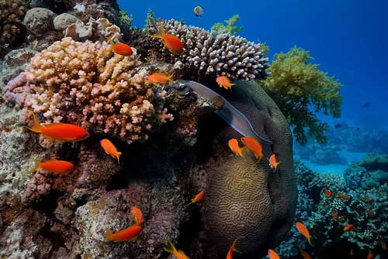
از بذل توجه و حوصله شما سپاسگزاريم

Slide 24
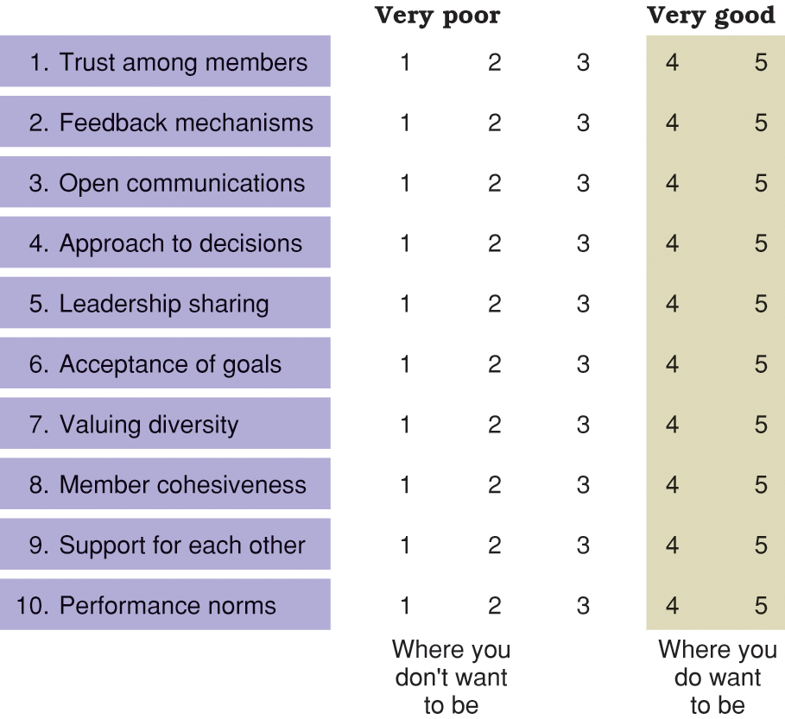
Figure 16.4 Criteria for assessing the maturity of a team.

Slide 25
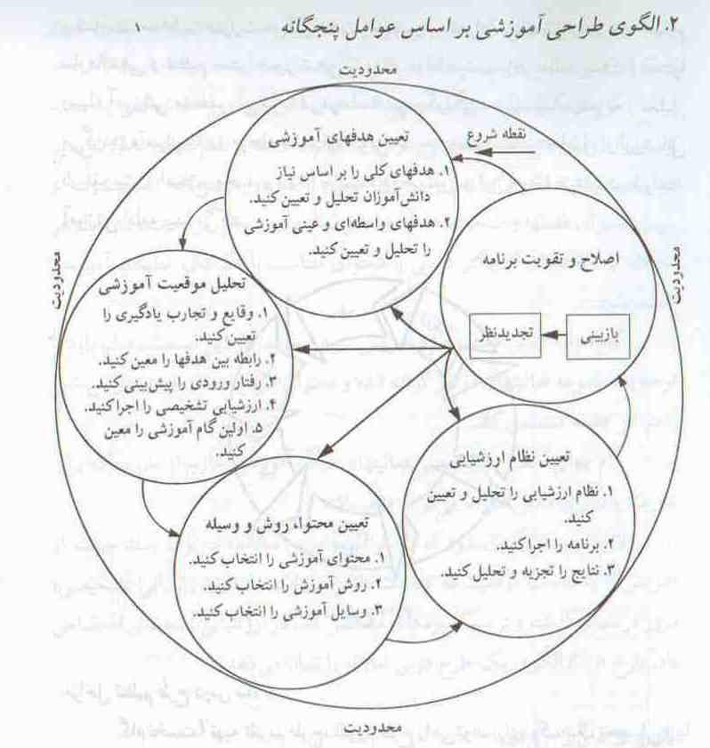
الگوي عمومي آموزش – بر اساس نظر گيج و برلاينر

